Slide 1
Chapitre I : Dynamique d’un véhicule électrique
Véhicule stationné sur un chemin de niveau
Véhicule stationné sur un chemin incliné
Véhicule stationné sur un chemin de coté incliné
Orientation d’un véhicule électrique.
Modèle cinématique d’un véhicule électrique
Modèle dynamique d’un véhicule électrique

Slide 2
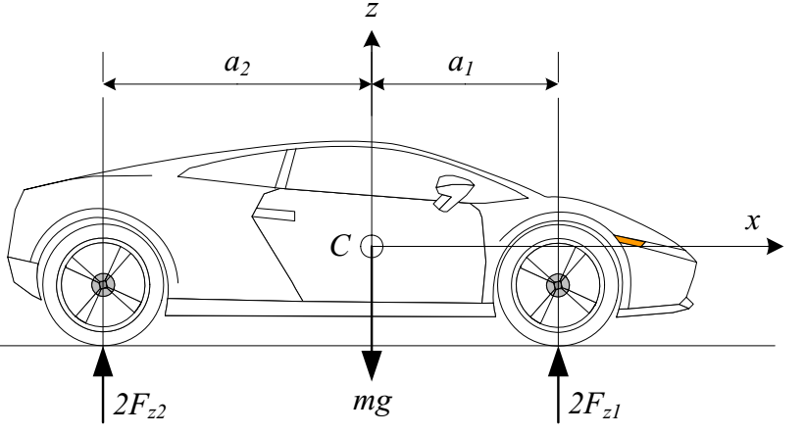


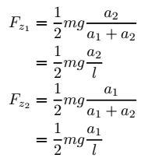
Véhicule stationné sur un chemin de niveau
Les équations planaires d'un équilibre statique
Application des équations d’équilibre, nous donne :
Figure 1 : Un véhicule garé sur un chemin de niveau
Les forces de réaction sous les pneus avant et arrière

Slide 3
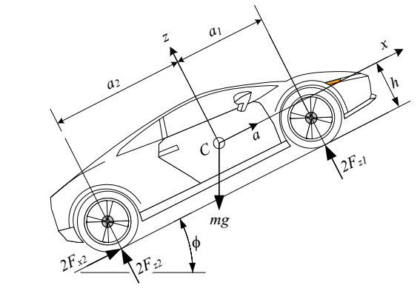
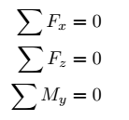
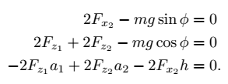


Véhicule stationné sur un chemin incliné
Les équations planaires d'équilibre statique :
Application de ces équations, permet d’avoir :
Figure 2 : Un véhicule garé sur un trottoir incliné
les forces de réaction sous les pneus avant et arrière
La force de freinage

Slide 4
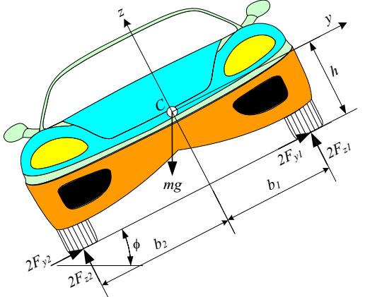
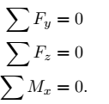
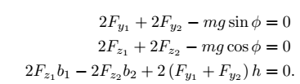

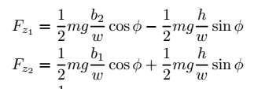
Véhicule stationné sur un chemin de coté incliné
Commençant par des équations planaires d'équilibre statique :
Nous pouvons écrire :
La somme des force latérale:
Les forces de réaction sous les pneus supérieurs et inférieurs:
Figure 3 : Véhicule stationné sur un chemin incliné selon l’axe y

Slide 5
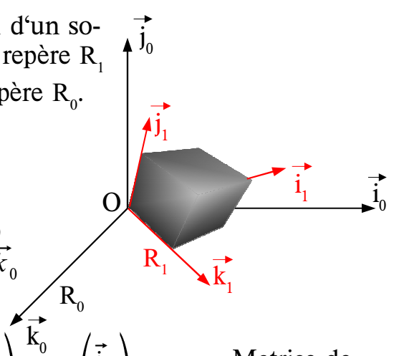
Cinématique des véhicules
Orientation et Positionnement d’un solide

Slide 6
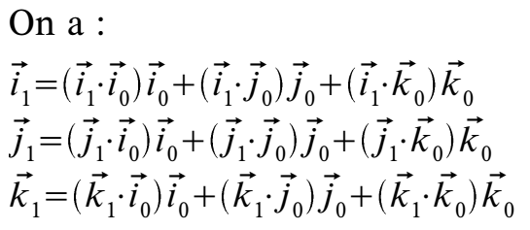
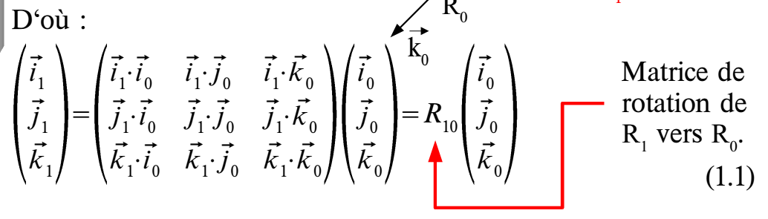
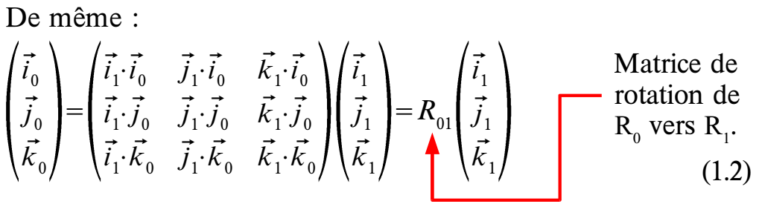

Slide 7
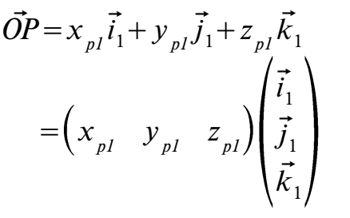
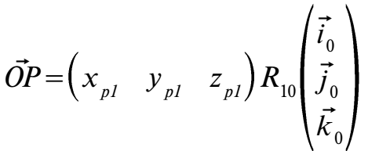
En utilisant l’équation (1), il vient :

Slide 8
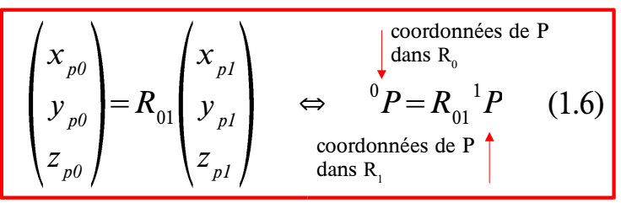

Slide 9
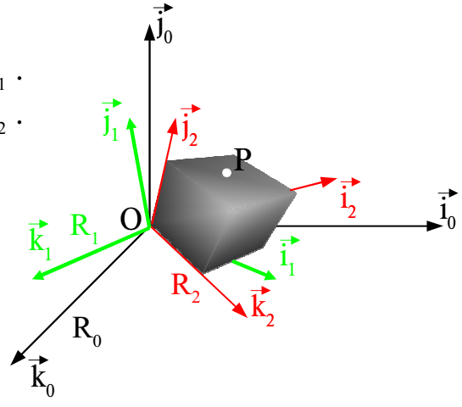



Composition

Slide 10
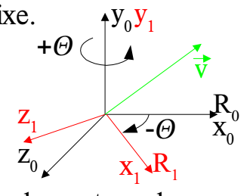
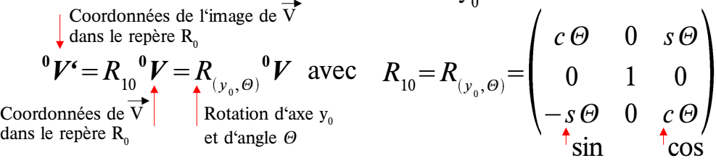
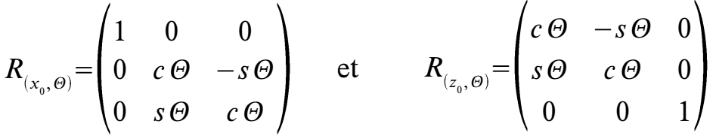
Rotation dans un repère fixe

Slide 11
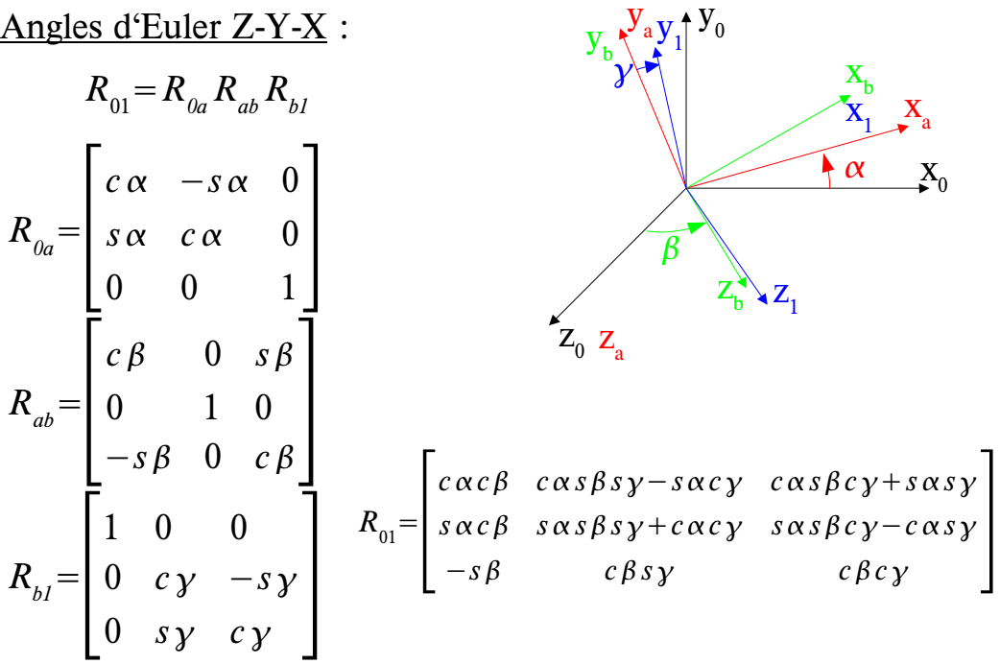
Représentation de la rotation par les angles d’Euler

Slide 12
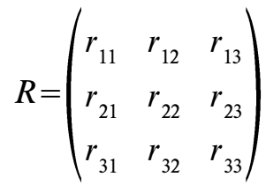
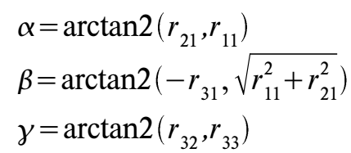
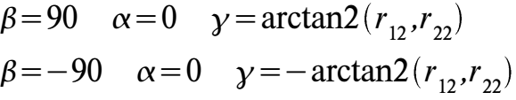
La matrice de rotation R01
La représentation des angles d’Euler en fonction des paramètres de la matrice de rotation est donnée par:
Cas particuliers:

Slide 13
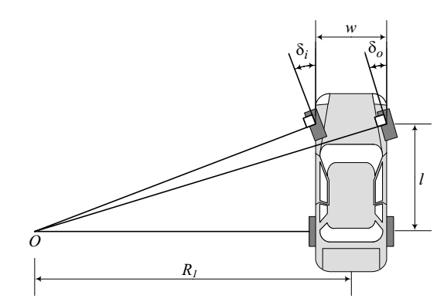


Cinématique de la direction
Lorsque le véhicule se déplace lentement, il y a un état cinématique entre les roues intérieure et extérieure qui leur permet de glisser sans glissement. La condition est appelée condition Ackerman et est exprimée par:
Figure 5: Véhicule à direction avant et l’état d’Ackerman

Slide 14

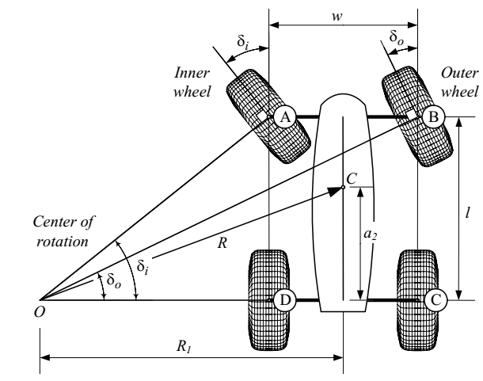

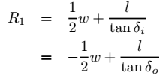




Par conséquent :
Figure 6: Un véhicule de direction à roue avant et des angles de direction des roues intérieure et extérieure.

Slide 15
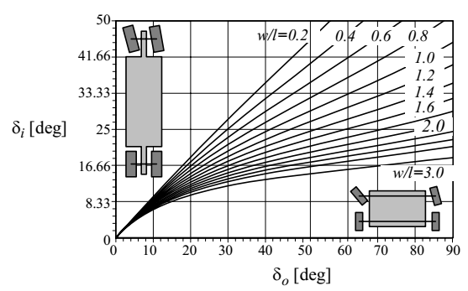
Figure 7: Effet de w/l sur la condition d’Ackerman relative à la direction des roues avants pour un véhicule.

Slide 16
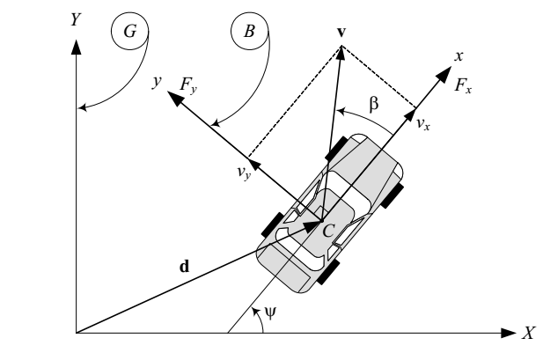




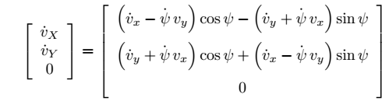

Modèle cinématique d’un véhicule
Figure 8: Un véhicule rigide dans un mouvement planaire

Slide 17

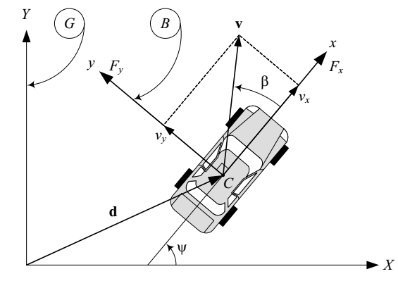





Modèle dynamique d’un véhicule électrique
Vecteur des forces:
Le moment du couple est donné par:
L’application du formalisme de Lagrange, donne :
les équations de mouvement sont:

Slide 18

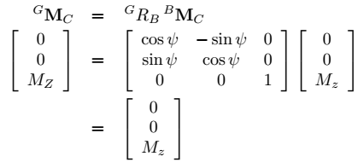






L'équation de Newton globale du mouvement est :
Appliquons la même procédure pour la transformation de moment,
Et la transformation du vecteur de force est
Avec
le vecteur de vitesse dans le repère G est donné par :
Nous trouvons l’équation d’euler dans le repère B
L’expression des équations du mouvement est

Slide 19
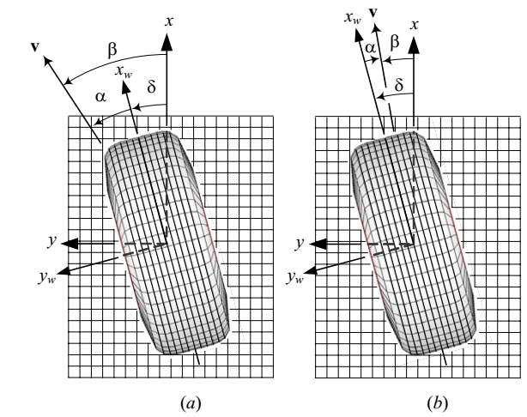


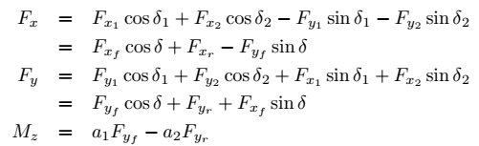
Système de forces agissant sur un véhicule rigide
L’angle de dérapage local
La force latérale, générée par un pneu, est proportionnel à l'angle de dérapage α.
Dans le cas où on considère
Les forces et le moment appliqués aux roues du véhicule sont :

Slide 20
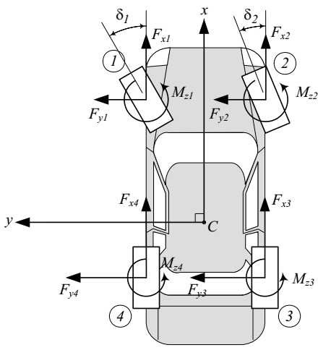


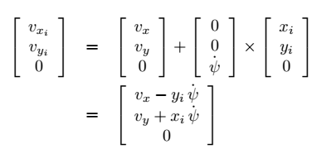
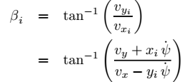
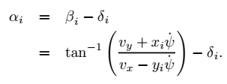
La vitesse de la roue numéro est :
Le dérapage global
Le dérapage local

Slide 21
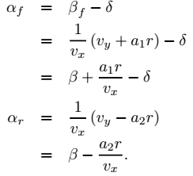
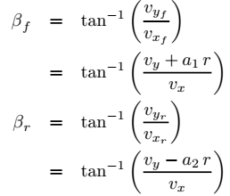



Slide 22
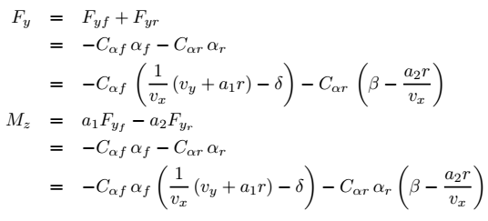
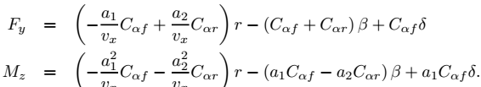
Ce qui réduit au système de force

Slide 23
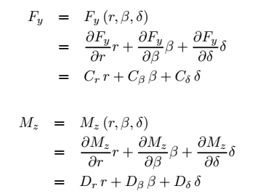
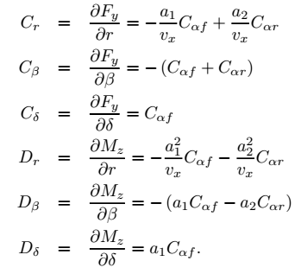
Où les coefficients du système de force sont

